Slide 1
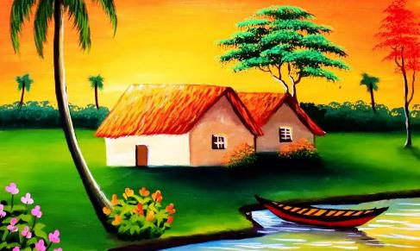
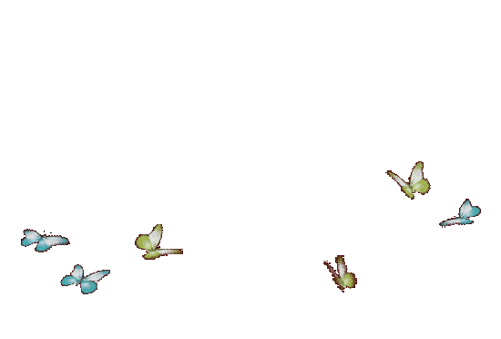
আজকের পাঠে সবাইকে
শুভেচ্ছা

Slide 2
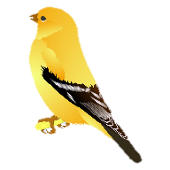
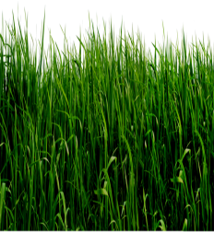
শিক্ষক পরিচিতি
লিপি রানী শর্মা
সহকারী শিক্ষক
মাধবপুর সরকারি প্রাথমিক বিদ্যালয়।
ছাতক , সুনামগঞ্জ।

Slide 3
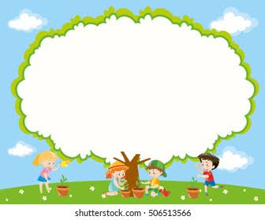
পাঠ পরিচিতি
শ্রেণি : পঞ্চম
বিষয় : প্রাথমিক গণিত
পাঠ : ভগ্নাংশ
পাঠ্যাংশ : অপ্রকৃত ও মিশ্র ভগ্নাংশ

Slide 4
শিখনফল
১৩.৩.১
প্রকৃত, অপ্রকৃত ও মিশ্র ভগ্নাংশ
কী তা বলতে ও উদাহরণ দিতে পারবে
১৩.৩.২
অপ্রকৃত ভগ্নাংশকে মিশ্র ভগ্নাংশে এবং মিশ্র ভগ্নাংশকে অপ্রকৃত ভগ্নাংশে প্রকাশ করতে পারবে।

Slide 5
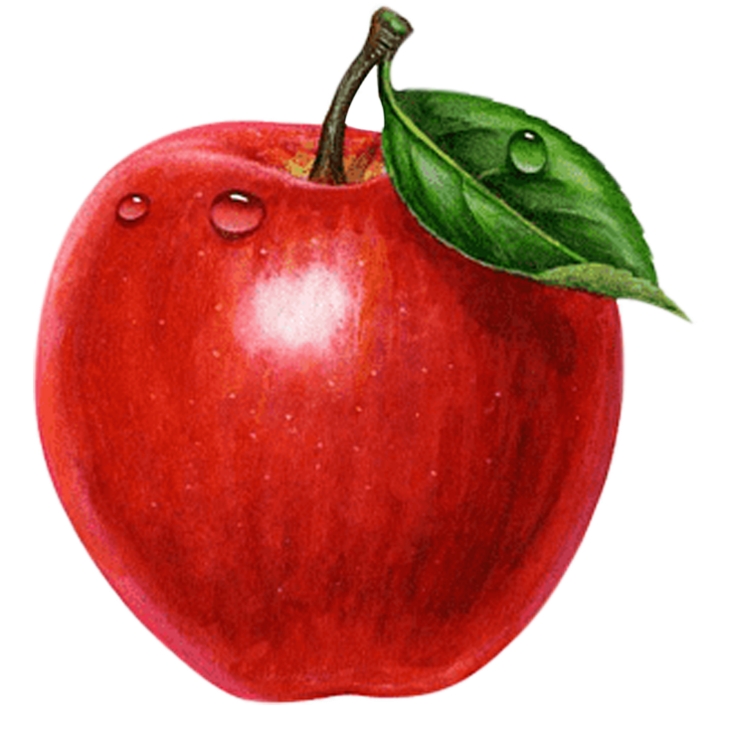
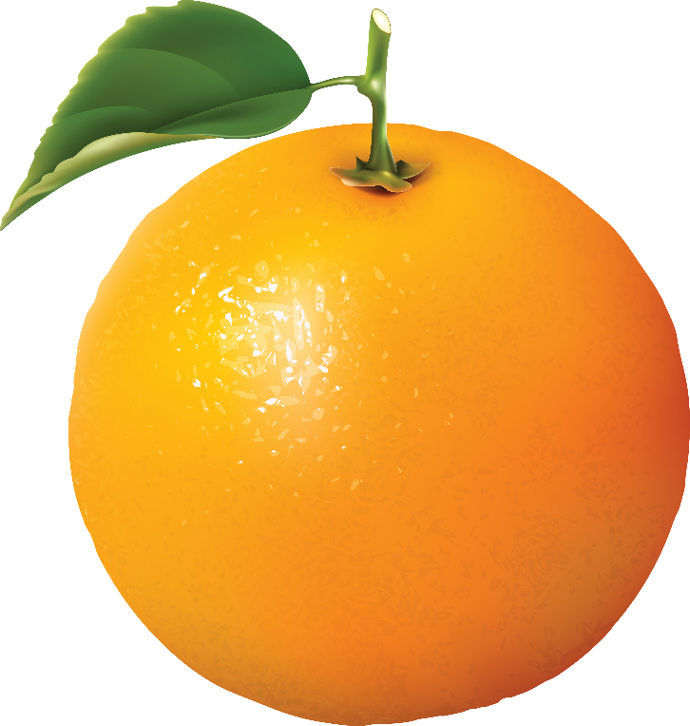
এসো কিছু ছবি দেখি
১টি আপেল ১
১টি কমলা ১

Slide 6
অর্ধেক বা $\frac{১}{২}$
$\frac{১}{২}$
লব
এখানে হর বড় এবং লব ছোট
হর

Slide 7
দুই তৃতীয়াংশ বা $\frac{২}{৩}$
$\frac{২}{৩}$
লব
এখানেও হর বড় এবং লব ছোট
হর

Slide 8
তাহলে আমরা বলতে পারি, প্রকৃত ভগ্নাংশ কী?
যে ভগ্নাংশের হরের চেয়ে লব ছোট তাকে প্রকৃত ভগ্নাংশ বলে।
উদাহরণ : (ক) $\frac{২}{৫}$ (খ) $\frac{৩}{৭}$

Slide 9
এখানে ৫টি $\frac{১}{৩} আছে ।$
$$\frac{৩}{৩}+ \frac{২}{৩}= \frac{৫}{৩}$$
লব
হর
এখানে লব বড় এবং হর ছোট

Slide 10
এখানে ৪টি $\frac{১}{৪}$ আছে ।
$\frac{২}{৪}$ + $\frac{২}{৪}$ = $\frac{৪}{৪}$
এখানে লব এবং হর সমান

Slide 11
তাহলে এখন আমরা বলতে পারি, অপ্রকৃত ভগ্নাংশ কী?
যে ভগ্নাংশের হরের চেয়ে লব বড় অথবা হর ও লব সমান তাকে
অপ্রকৃত ভগ্নাংশ বলে।
উদাহরণ : (ক) $\frac{৩}{২}$ (খ) $\frac{৭}{৩}$
(গ) $\frac{৩}{৩}$ (ঘ) $\frac{৫}{৫}$

Slide 12
এটি হলো ১ ও $\frac{২}{৩}$ এবং
এটিকে ১ $\frac{২}{৩}$ এভাবে লেখা যায়
এক সমস্ত দুই তৃতীয়াংশ
1
$\frac{২}{ ৩ }$
১টি আপেল
১টি আপেলের দুই তৃতীয়াংশ

Slide 13
তাহলে আমরা বলতে পারি, মিশ্র ভগ্নাংশ কী?
যে ভগ্নাংশে পূর্ণ সংখ্যার সাথে প্রকৃত ভগ্নাংশ যুক্ত থাকে
তাকে মিশ্র ভগ্নাংশ বলে।
উদাহরণ : (ক) ২ $\frac{৩}{৪} (খ)$ ৫ $\frac{২}{৫}$
পূর্ণ সংখ্যা
প্রকৃত
ভগ্নাংশ

Slide 14
এসো আমরা পাঠ্যবই বের করি
পৃষ্ঠা নং – ৩৯
৬.২. অপ্রকৃত ও মিশ্র ভগ্নাংশ
এখানে অপ্রকৃত ও মিশ্র ভগ্নাংশের উদাহরণগুলো
লক্ষ্য কর, যদি কোনো উদাহরণ বুঝতে সমস্যা
হয় তাহলে আমাকে বল।

Slide 15
একক কাজ

Slide 16
এবার এসো আমরা মিলিয়ে নেই
$\frac{৪}{৪}$
$\frac{৩}{৪}$
দুটি চিত্র মিলে হয়
$\frac{৭}{৪}$
অপ্রকৃত ভগ্নাংশ

Slide 17
মিশ্র ভগ্নাংশকে অপ্রকৃত ভগ্নাংশে প্রকাশ করি :
(১)
৪ $× ২+১=৯$
২ $\frac{১}{৪ }$
২ $\frac{১}{৪ }$ = $\frac{}{৪}$
০
১
২
২ $\frac{১}{৪ }$
৪ $×২$
১
(২) ৫ $\frac{৩}{৫}$ = $\frac{২৮}{৫}$

Slide 18
মিশ্র ভগ্নাংশকে অপ্রকৃত ভগ্নাংশে রূপান্তরিত করতে হলে :
১. হরকে পূর্ণ সংখ্যা দ্বারা গুণ করে লব এর সাথে যোগ
করি এবং প্রাপ্ত সংখ্যাটিকে লব হিসেবে বসাই।
২. হর একই থাকবে।
পূর্ণ সংখ্যা $×হর+লব$
মিশ্র ভগ্নাংশ = = অপ্রকৃত ভগ্নাংশ
হর
৪ $×৭+৩$
উদাহরণ : ৪ $\frac{৩}{৭}$ = = $\frac{৩১}{৭}$
৭

Slide 19
(ক) $\frac{৯}{৪}$
৯ ÷ ৪ = ২ ভাগশেষ ১
$\frac{৯}{৪}$ =
৪
০
১
২
$$\frac{৯}{৪}$$
৪×২
১
(খ) $\frac{৬}{৩}$
৬ ÷ ৩ = ২
০
১
২
$$\frac{৬}{৩}$$

Slide 20
অপ্রকৃত ভগ্নাংশকে মিশ্র ভগ্নাংশে রূপান্তর
অপ্রকৃত ভগ্নাংশকে মিশ্র ভগ্নাংশে রূপান্তর করতে :
১. লবকে হর দ্বারা ভাগ করি।
২. ভাগফলকে পূর্ণসংখ্যা অংশে এবং ভাগশেষকে
লব হিসেবে লিখি।
৩. হর একই থাকবে।

Slide 21
অপ্রকৃত ভগ্নাংশকে মিশ্র ভগ্নাংশে পরিণত করার আরও কিছু উদাহরণ লক্ষ্য করি :
(১) $\frac{৭}{৫}$ ৫ ৭
১
১ $\frac{২}{৫}$
৫
২
৩
৩ $\frac{২}{৭}$
(২) $\frac{২৩ }{৭}$ ৭ ২৩
২১
২

Slide 22
দলীয় কাজ
পাঠ্য বইয়ের ৪০ পৃষ্ঠা বের কর।
(৩) নং অপ্রকৃত ভগ্নাংশটিকে চিত্রের সাহায্যে মিশ্র
ভগ্নাংশে প্রকাশ কর।

Slide 23
মূল্যায়ন
১। অপ্রকৃত ভগ্নাংশ কাকে বলে? দুটি উদাহরণ দাও।
২। নিচের মিশ্র ভগ্নাংশগুলোকে অপ্রকৃত ভগ্নাংশে প্রকাশ কর :
(ক) ৩ $\frac{৩}{৫}$ (খ) ৪ $\frac{৫}{৭}$ (গ) ৭ $\frac{৪}{৭}$

Slide 24
বাড়ির কাজ
১। মিশ্র ভগ্নাংশ কাকে বলে? দুটি উদাহরণ দাও।
২। নিচের অপ্রকৃত ভগ্নাংশগুলোকে মিশ্র ভগ্নাংশে প্রকাশ কর :
(ক) $\frac{৩৫}{৮}$ (খ) $\frac{৫১}{৭}$ (গ) $\frac{৪৩}{৮}$

Slide 25
ধন্যবাদ সবাইকে

